Slide 1
স্বাগতম

Slide 2
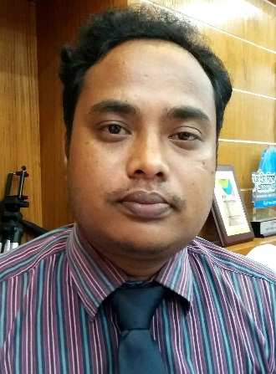
পরিচিতি
কমল চন্দ্র রায়
সহকারি শিক্ষক
লোহাকুচি স্কুল এন্ড কলেজ
কালীগঞ্জ, লালমনিরহাট।
মোবাইল নম্বরঃ ০১৭১৭৮৬৫৭৯৯
Email: kamalchandroray@gmail.com
শ্রেণি: অষ্টম
বিষয়: তথ্য ও যোগাযোগ প্রযুক্তি
অধ্যায়: তৃতীয়
পাঠ: ১8
সময়: ৫০ মিনিট
তারিখ: 19/১২/২০২০

Slide 4
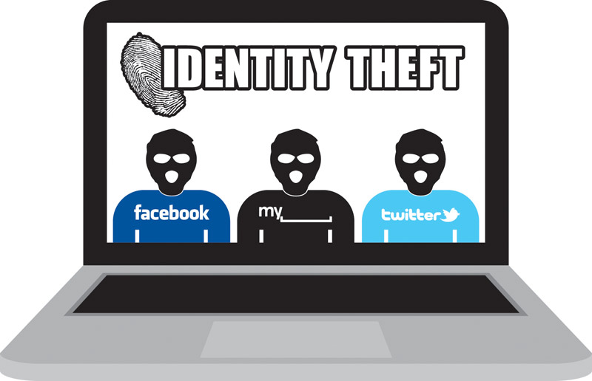
অনলাইন পরিচয় ও তার নিরাপত্তা

Slide 5
শিখনফল
১। অনলাইন পরিচয় বিষয়টি ব্যাখ্যা করতে পারবে;
২। পাসওয়ার্ডের গোপনীয়তা রক্ষার উপায় বর্ণনা করতে পারবে;
৩। কম্পিউটার হ্যাকিং বর্ণনা করতে পারবে;
৪। হ্যাকারদের প্রকারভেদ বর্ণনা করতে পারবে।

Slide 6
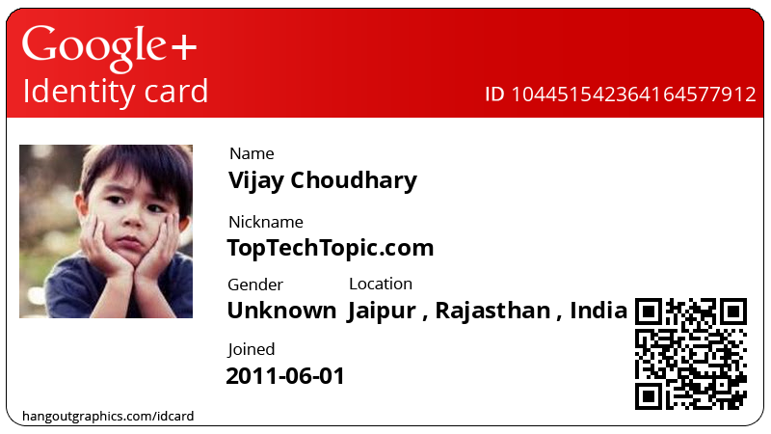
অনলাইন পরিচয় কী?
ইন্টারনেট বা অনলাইনে বেশির ভাগ ব্যবহারকারী তার একটি সতন্ত্র সত্তা তুলে ধরেন যা ব্যক্তিকে সামাজিক যোগাযোগ সাইট, ব্লগ কিংবা ওয়েবসাইটে প্রকাশ করে। এটিই ঐ ব্যক্তির অনলাইন পরিচয় ।

Slide 7
একজন ব্যক্তির অনলাইন পরিচিতি নিম্নোক্ত পরিচয় জ্ঞাপকের যেকোনো একটি বা তাদের সমন্বিত হতে পারে
নিদিষ্ট কোনো ব্লগ সাইটে তার ব্লগিং নাম
bigganblog.com

Slide 8
একজন ব্যক্তির অনলাইন পরিচিতি নিম্নোক্ত পরিচয় জ্ঞাপকের যেকোনো একটি বা তাদের সমন্বিত হতে পারে
সামাজিক যোগযোগ সাইটে তার প্রোফাইলের নাম
motiarjessore@facebook.com

Slide 9
একজন ব্যক্তির অনলাইন পরিচিতি নিম্নোক্ত পরিচয় জ্ঞাপকের যেকোনো একটি বা তাদের সমন্বিত হতে পারে
ই-মেইল ঠিকানা
motiarjess@gmail.com

Slide 10
পাসওয়ার্ডের গোপনীয়তা রক্ষা করার জন্য কয়েকটি টিপস
A9BXsEm+
দীর্ঘ পাসওয়ার্ড ব্যবহার করা।
পাসওয়ার্ডের দৈঘ্যসীমা হবে ৬ থেকে ৩২ বর্ণের মধ্যে

Slide 11
পাসওয়ার্ডের গোপনীয়তা রক্ষা করার জন্য কয়েকটি টিপস
পাসওয়ার্ডের ক্ষেত্রে ইংরেজি বড় ও ছোট হাতের অক্ষর আলাদা বর্ণ হিসেবে বিবেচিত হয়

Slide 12
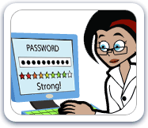
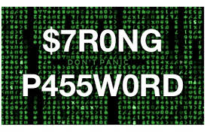
পাসওয়ার্ডের গোপনীয়তা রক্ষা করার জন্য কয়েকটি টিপস
অনলাইনে নিয়োমিত পাসওয়ার্ডের শক্তিমাত্রা যাচাই করা

Slide 13
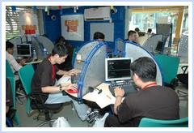
পাসওয়ার্ডের গোপনীয়তা রক্ষা করার জন্য কয়েকটি টিপস
ব্যবহারের পর আসন ত্যাগের পূর্বে সংশ্লিস্ট সাইট লগ আউট করা

Slide 14
পাসওয়ার্ডের গোপনীয়তা রক্ষা করার জন্য কয়েকটি টিপস
পাসওয়ার্ড ম্যানেজারে lastpass, keepass ইত্যাদি ব্যবহার করা।

Slide 15
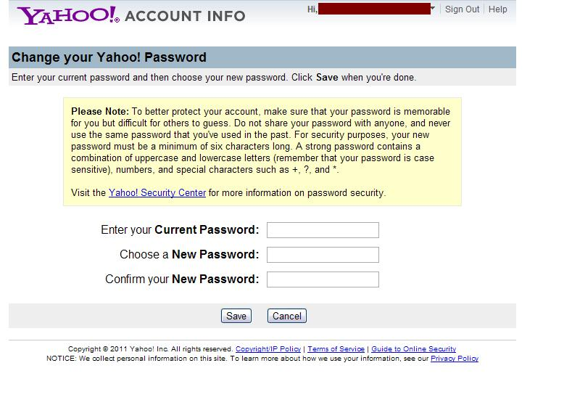
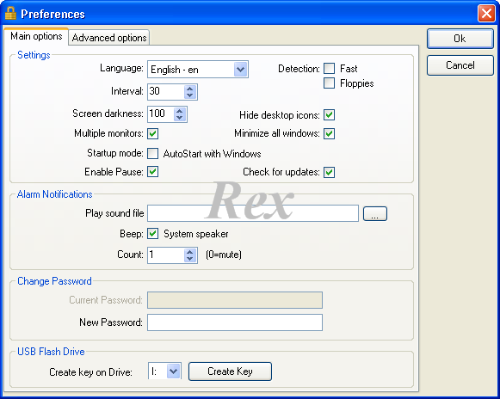
পাসওয়ার্ডের গোপনীয়তা রক্ষা করার জন্য কয়েকটি টিপস
নিয়মিত পাসওয়ার্ড পরিবর্তনের অভ্যাস গড়ে তোলা

Slide 16
পাসওয়ার্ডের গোপনীয়তা রক্ষা করার জন্য কয়েকটি টিপস
জটিল পাসওয়ার্ড ব্যবহার করা অর্থাৎ অক্ষর (A-Z), সংখ্যা (0-9) এবং প্রতীক (@+_) সমন্বয়ে পাসওয়ার্ড তৈরি করা

Slide 17
কম্পিউটার হ্যাকিং
কর্তৃপক্ষের বিনা অনুমতিতে কোন কম্পিউটার বা কম্পিউটার নেটওয়ার্কে প্রবেশ করাকে হ্যাকিং বলে। যারা এ হ্যাকিং করে তারা হচ্ছে হ্যাকার।

Slide 18
হ্যাকার
হ্যাকার হচ্ছেন সেই ব্যক্তি যিনি অন্য কম্পিউটার ব্যবস্থায় অবৈধ অনুপ্রবেশ করতে সক্ষম বা এর সম্পর্কে গভীর জ্ঞানের অধিকারী।

Slide 19
কম্পিউটার হ্যাকিং বা ওয়েব সাইটে অনুপ্রবেশের কারণ
 টাকা কামানো।
 প্রতিবাদ করা।
 চ্যালেঞ্জ করা।

Slide 20
হ্যাকার তিন প্রকার
১. সাদা টুপি হ্যাকার (White Hat Hacker)
এরা কম্পিউটার তথা সাইবার ওয়ার্ল্ডে প্রবেশ করে কখনো অপরের ক্ষতি করেনা । এদেরকে এথিক্যাল হ্যাকার বলা হয় ।

Slide 21
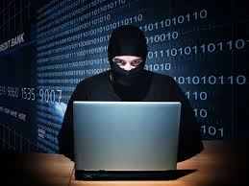
২. কালো টুপি হ্যাকার (Black Hat Hacker)
হ্যাকার বলতে সাধারণত কালো টুপি হ্যাকারদের বোঝায়। এরা সব সময় কোন না কোনভাবে অপরের ক্ষতি করার চেষ্টা করে। সাইবার ওয়ার্ল্ডে এরা সবসময় ঘৃণিত হয়ে থাকে।

Slide 22
৩। ধুসর টুপি হ্যাকার (Grey Hat Hacker)
এরা এমন এক ধরনের হ্যাকার যারা সাদা টুপি এবং কাল টুপি হ্যাকারের মধ্যবর্তি স্থানে অবস্থান করেন। এরা ইচ্ছা করলে কারোও ক্ষতিও করতে পারে আবার উপকারও করতে পারে। বর্তমানে ব্লগে বা গণমাধ্যমে কোন বিষয় অপপ্রচার চালালে তার বিরুদ্ধে প্রতিবাদ করাই এদের প্রধান কাজ।

Slide 23
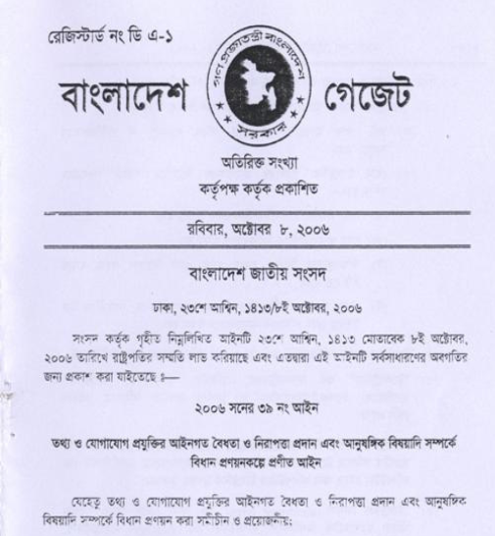
তথ্য
প্রযুক্তি
আইন,
২০০৬
বাংলাদেশে হ্যাকিং-এর বিধান
দণ্ড: ৩ থেকে ৭ বছরের কারাদন্ড

Slide 24
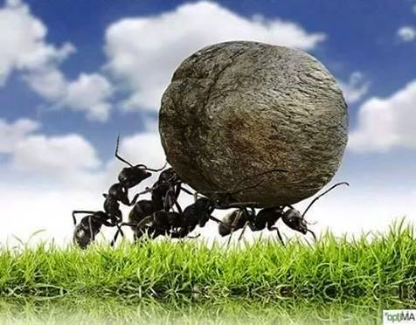
দলগত কাজ
“হ্যাকিং একটি মারাত্নক অপরাধ” উক্তির সপক্ষে যুক্তি দেখাও।

Slide 25
মূল্যায়ন
১। একজন ব্যক্তির অনলাইন পরিচিতি কতটি বিষয়ের উপর নির্ভরশীল?
ক. ১
খ. ২
গ. ৩
ঘ. ৪
2। পাসওয়ার্ড কেমন হওয়া উচিত?
ক. সরল
খ. সহজ
খ. সহজ
ঘ. ছোট

Slide 26
বাড়ির কাজ
“গ্রে হেট হ্যাকার হল পৃথিবীর প্রতিবাদী কন্ঠস্বর” উক্তিটির সাপেক্ষ যুক্তি উপস্থাপন করে আনবে।

